Slide 1
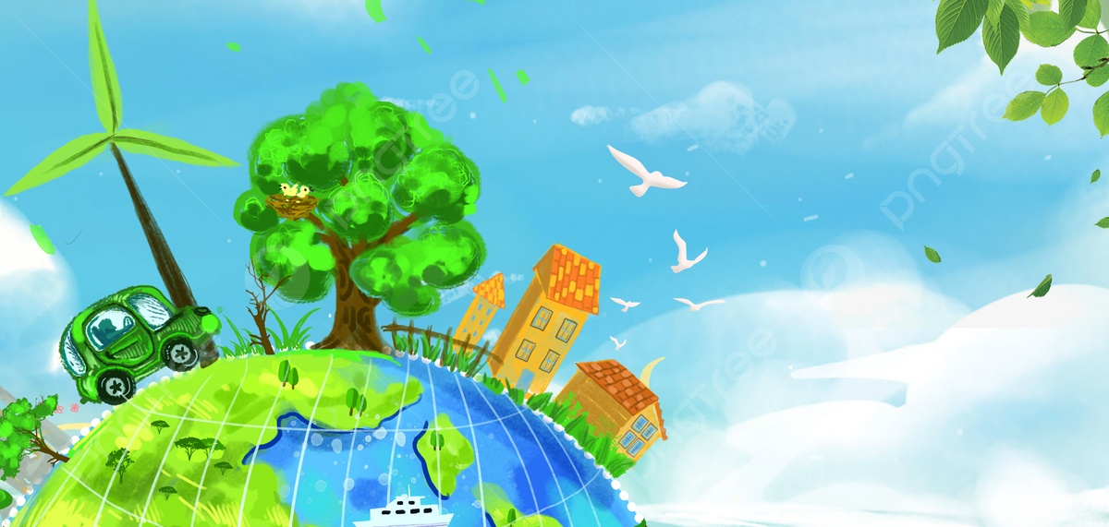



Slide 2




Slide 3


+ Chọn một số bức tranh vẽ có nội dung đúng yêu cầu, hình thức thể hiện đẹp.
+ Trưng bày thành 2 nhóm: tác động tích cực, tác động tiêu cực.
+ Mời tác giả bức tranh lên chia sẻ về nội dung và cảm nhận.

Slide 4



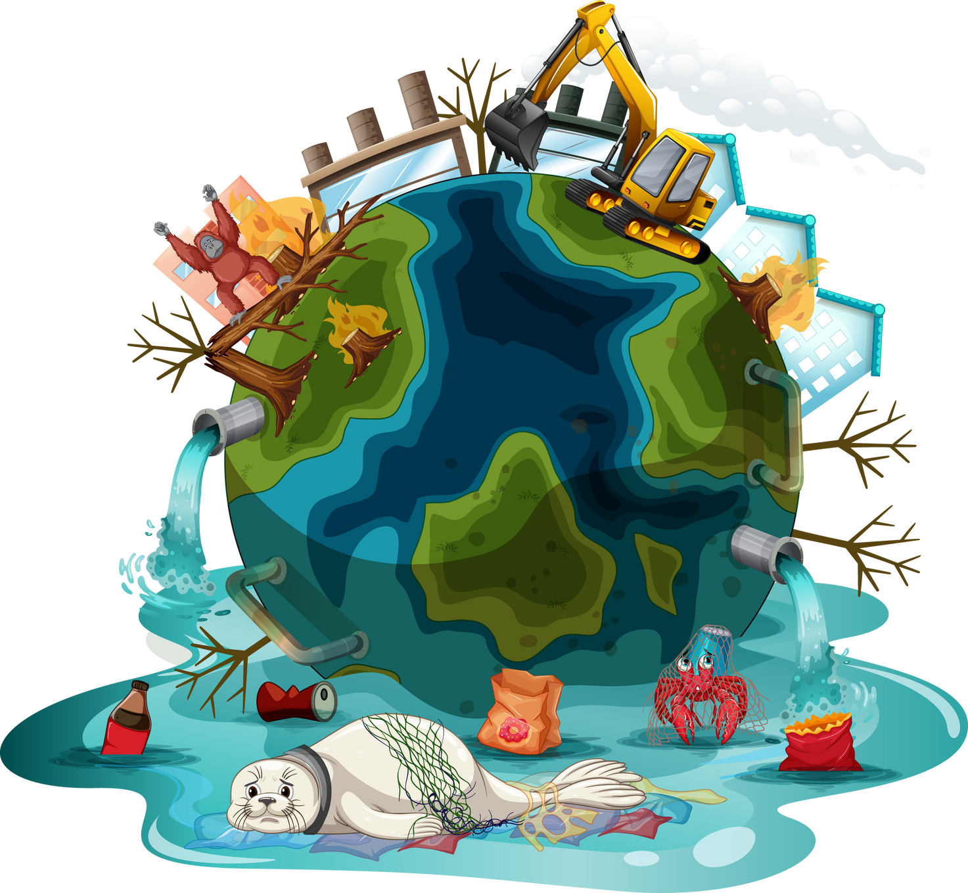


Thứ... ngày... tháng... năm ….

Slide 5


Slide 6




2. Một số việc làm bảo vệ môi trường và tài nguyên thiên nhiên.

Slide 7

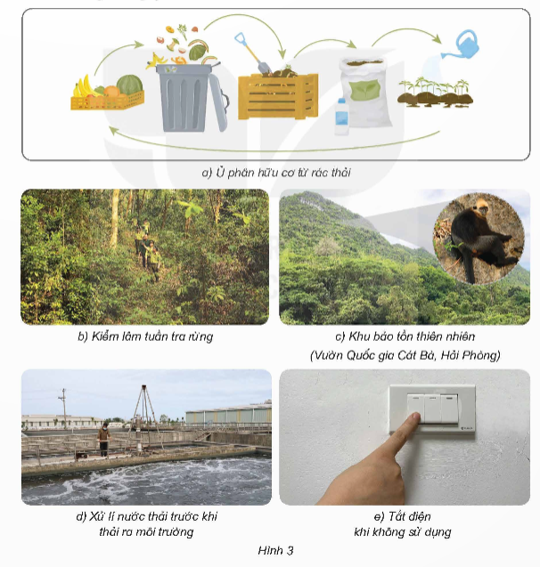
Quan sát hình 3 và cho biết ý nghĩa của mỗi hoạt động đối với việc bảo vệ môi trường, tài nguyên thiên nhiên.

Slide 8

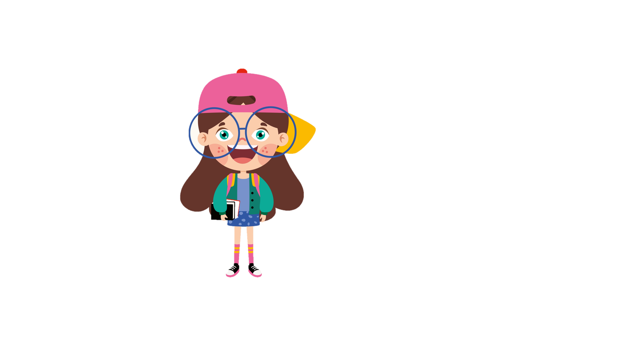

Các nhóm khác quan sát
lắng nghe
và nhận xét

Slide 9
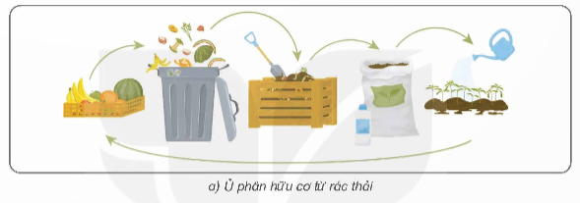
Quy trình ủ phân hữu cơ từ rác thải khép kín giúp hạn chế rác thải, tái sử dụng rác thải, cải tạo đất trồng,...

Slide 10
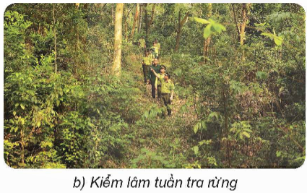
Kiểm lâm tuần tra rừng: quản lí, bảo vệ rừng khỏi việc bị chặt phá bừa bãi, phát hiện, ngăn chặn cháy rừng kịp thời,...

Slide 11
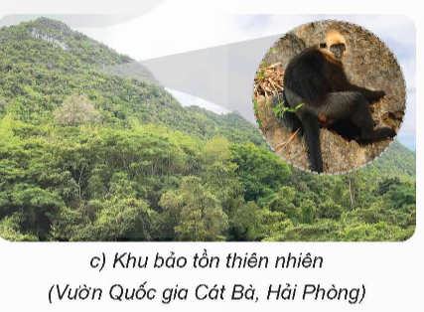
Khu bảo tồn thiên nhiên cho phép giữ gìn các quần thể sinh vật, các hệ sinh thái.

Slide 12
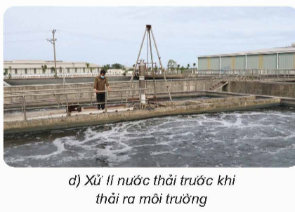
Xử lí nước thải trước khi thải ra môi trường: giúp xử lí các chất độc hại, vi khuẩn gây bệnh có thể gây ô nhiễm môi trường tự nhiên và sức khoẻ của con người.

Slide 13
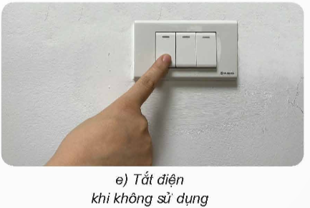
Tắt điện khi không sử dụng: giúp tiết kiệm điện, bảo vệ đồ điện, giảm chi phí, giảm lượng khí thải các-bô-níc.

Slide 14



Cùng với việc phát triển đời sống thì con người hiện nay đã rất quan tâm tới việc bảo vệ môi trường và tiết kiệm tài nguyên thiên nhiên.

Slide 15


Slide 16

Kể những hoạt động khác và nêu ý nghĩa của hoạt động đó với việc bảo vệ môi trường và tài nguyên thiên nhiên.

Slide 17
Hoàn thành Phiếu thảo luận
Bảo vệ môi trường và tài nguyên thiên nhiên
Hoạt động | Ý nghĩa

Slide 18
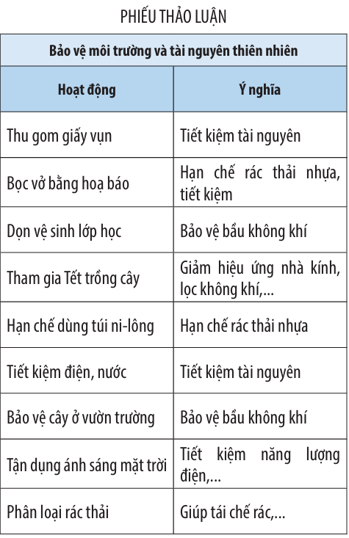

Slide 19
Con người đang ngày càng có nhiều biện pháp hiệu quả để bảo vệ môi trường và tài nguyên thiên nhiên, điều quan trọng nhất là chúng ta cần hành động ngay và tuyên truyền cho mọi người cùng tham gia.

Slide 20


Slide 21
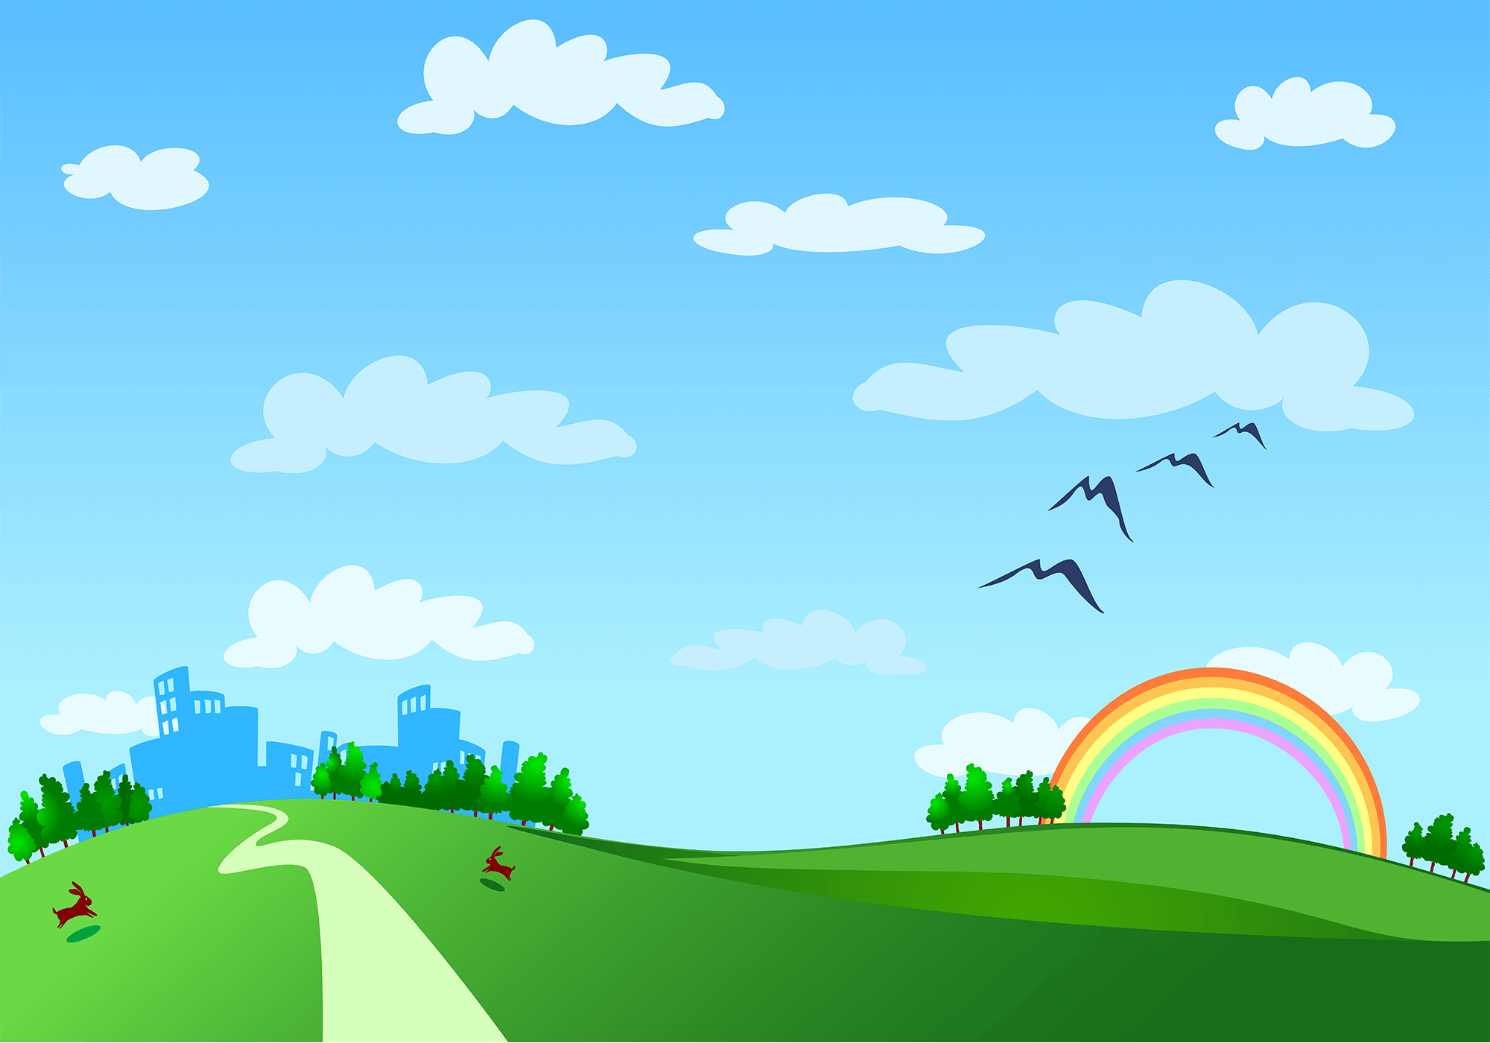

Chia sẻ những việc đã làm để bảo vệ môi trường, gồm:
+ Ở nhà.
+ Ở trường.
+ Cùng với cộng đồng.

Slide 22
+ Ở nhà: Dọn vệ sinh nhà cửa, tiết kiệm điện nước, phân loại rác,...
+ Ở trường: Chỉ lấy đủ nước để uống, tắt điện lớp học khi cả lớp ra ngoài, thu gom giấy vụn.
+ Cùng cộng đồng: Thực hiện giờ Trái Đất, giữ vệ sinh nơi công cộng, đi chơi, đi học bằng xe buýt, dùng xe đạp

Slide 23

Xem lại
bài học.
Chuẩn bị bài mới

Slide 24


